Slide 1
운영 장애 대응 에이전트 개선
정상 수치 한 번으로 복구를 확정하는 문제
기존 응답에서 확인한 문제 | 이번 개선의 판단
정상 관측 1회에 “복구 완료” | 이전 장애와 연속 정상 관측 확인
변화·안정성 근거가 부족 | 수치 변화와 보류 이유를 함께 설명
원본의 조기 복구 확정: 고정 시나리오 3/3건
과제 1번 G028 최민석 2026.10.22 발표
1 / 6
Notes:
정상 수치 한 번으로 복구를 확정하는 문제 — 40초
안녕하세요. 과제 1번으로 운영 장애 대응 에이전트의 상태 비교와 복구 확인 기능을 개선한 G028 최민석입니다.
제공된 에이전트는 모니터링 수치를 조회하고 런북을 참고해 대응 방법을 설명합니다.
하지만 현재 수치가 정상이라는 것과 장애가 안정적으로 회복됐다는 것은 구분할 필요가 있었습니다.
고정 시나리오에서 원본은 정상 관측 한 번만으로 복구를 확정했습니다.
그래서 이전 조사 기록과 연속 관측을 사용해 복구 판단의 근거를 남기도록 개선했습니다.
화면: 정상 1회에서 원본과 개선 응답 비교. 출처: `results/recovery-2026-10-20/`, `results/qa-comparison-2026-10-21/`.
출처: results/recovery-2026-10-20/manual-review.json, responses.json. 원본 d1043ff, 로컬 Ollama와 고정 합성 관측을 사용한 3회 비교. 실제 운영 복구 정확도를 의미하지 않습니다.

Slide 2
기존 구조와 직접 추가한 코드
처리 단계 | 재사용·추가 범위
질문과 조사 대상 확인 | 추가: 이전 서비스 복원·대상 확인 질문
모니터링·런북 조회 | 재사용: MCP Tool·Resource·Prompt
관측 저장·변화 비교 | 추가: 서비스 관측 이력과 변화량
복구·재발 판정 | 추가: 정책·연속 관측·자료 유효성 검사
진단 제안 검증·설명 | 추가: 근거·런북 항목 검사 후 설명 구성
LLM: 분류·계획·진단 항목 선택 코드: 수치·복구 판정·근거 검사
2 / 6
Notes:
모니터링 조회에서 판단·설명까지의 흐름 — 40초
사용자가 결제 서비스 장애를 질문하면 먼저 조사 대상을 확인합니다.
기존 MCP Tool로 모니터링을 조회하고 Resource로 대응 매뉴얼인 런북을 읽습니다.
제가 추가한 저장소는 대화와 서비스별로 관측을 기록합니다.
이전 관측과 비교한 뒤 코드가 복구 정책을 계산합니다.
LLM은 조사 계획과 원인 후보·런북 항목 선택에 사용합니다.
선택한 내용이 실제 근거와 맞는지는 코드가 검사하고, 검증한 수치와 점검 방향을 답변으로 구성합니다.
화면: 기존 구성과 추가 모듈을 나눈 처리 순서. 핵심 파일: `recovery_nodes.py`, `recovery_store.py`, `recovery.py`, `grounding.py`.
출처: agent/recovery_nodes.py, recovery_store.py, recovery.py, grounding.py, graph.py. 기존 Supervisor/MCP/모델 백엔드/Vue/SSE/DI/대화 저장은 제공 코드 재사용. 새로운 구조화 관측 저장·정책·검증을 추가했습니다.

Slide 3
이전 상태와 연속 관측으로 복구 판단
관측 순서 | CPU | 메모리 | 알림 | 정책 판정
1. 장애 | 95% | 90% | 2건 | 장애 지속
2. 수치 개선 | 65% | 87% | 1건 | 부분 회복
3. 정상 첫 관측 | 55% | 60% | 0건 | 정상 1회, 복구 보류
4. 정상 재관측 | 54% | 58% | 0건 | 정상 2회, 복구 확인
5. 다시 이상 | 94% | 60% | 1건 | 장애 지속·재발
정상 조건: healthy, CPU <80%, 메모리 <85%, 알림 0건
복구 확인: 최근 장애 이후 최소 5초 간격 정상 2회
동일 관측은 중복 집계하지 않으며, 오래된 자료·조회 실패는 판단 보류
3 / 6
Notes:
이전 상태와 연속 관측으로 복구 판단 — 70초
이 예시는 실제 운영 서버가 아닌 합성 모니터링 시나리오입니다.
첫 관측은 CPU 95%, 메모리 90%로 장애가 지속됩니다.
다음 관측에서 CPU가 65%로 떨어져도 메모리는 87%이고 알림이 남아 있어 부분 회복입니다.
그다음 CPU 55%, 메모리 60%로 정상 조건을 만족하더라도 정상 관측이 한 번뿐이라 복구를 확정하지 않습니다.
최소 5초 이상 떨어진 새 관측에서도 정상 조건을 만족하면 정상 두 번으로 복구를 확인합니다.
같은 관측을 반복 조회하는 것은 정상 횟수에 포함하지 않습니다.
자료가 오래됐거나 조회에 실패한 경우에도 판단을 보류합니다.
또 숫자만 나열하지 않도록, 남아 있는 문제와 추가로 확인할 조건을 설명했습니다.
화면: 실제 앱의 정상 1회 보류 응답과 다음 정상 관측. 출처: `results/explanation-2026-10-21/app-recheck.jpg`, 최신 실행 원문 `results/status-2026-10-21/live-check.json`.
출처: data/recovery_policy.json, agent/recovery.py. results/status-2026-10-21/live-check.json 및 results/api-2026-10-21/web-responses.json. 관측 시각 10초 간격은 합성 데이터이며 실제 측정 대기 시간이 아닙니다.

Slide 4
근거 설명과 사용 기능 추가
답변 구성 | 결제 서비스 진단 예시
관측 수치의 의미 | CPU 95%·메모리 90%로 정상 기준 이탈 설명
가능한 원인·점검 방향 | 반복 호출·배치 중복, 메모리 추세·힙 자료 확인 원인은 미확정으로 표시
조건에 따른 조치 안내 | 수치 조건과 지속 시간 조건을 구분 재시작·확장은 미실행으로 표시
추가 기능
조사 이력 저장·조회, 변화량 비교, 새 관측으로 복구 재점검
복구 후 재발 감지, 조사 결과 Markdown 보고서 다운로드
4 / 6
Notes:
근거 설명과 사용 기능 추가 — 40초
진단 답변에는 수치의 의미와 가능한 원인·점검 방향을 함께 설명했습니다.
CPU 부하나 메모리 압박을 점검할 근거는 제시하되, 실제 조회하지 않은 로그를 분석했다거나 원인이 확정됐다고 쓰지 않습니다.
“그 서비스 다시 확인해줘”는 이전 대상을 이어받아 새 관측을 조회합니다.
추가한 사용 기능은 조사 이력·상태 변화 비교·복구 재점검·재발 감지·Markdown 보고서입니다.
기존 대화 저장을 재사용하고 서비스 관측과 판정 기록을 추가했습니다.
화면: 수치 해석·점검 방향·조건부 조치 예시와 추가 기능 목록.
출처: agent/grounding.py: validate_draft, render_answer. agent/recovery.py: explain_assessment. results/api-2026-10-21/web-responses.json. 모델은 근거 ID·원인 분류·런북 항목을 선택하고, 코드는 검증한 관측과 사전 검토한 런북 해설로 설명합니다. 로그·배포·힙 자료를 실제 조회한 기능은 아닙니다.

Slide 5
같은 관측의 개선 전후 비교와 API 확인
고정 관측 5단계 × 3회 | 원본 | 개선
정상 1회에서 조기 복구 확정 | 3/3건 | 0/3건
복구 후 재발 명시 | 0/3건 | 3/3건
같은 질문·관측을 사용한 제한된 시나리오 비교
실제 제공 API: 일반 진단 POST 3건 + SSE 1건 검증 통과
복구 5/5 단계, 이력 5건, 보고서 다운로드 확인
로컬 자동 검사 67/67, 정상 조건 조합 392/392
합성 모니터링 기준이며 전체 장애 정확도가 아닙니다. 자동 검사는 모의 모델을 포함합니다.
5 / 6
Notes:
같은 관측을 사용한 개선 전후 비교 — 70초
비교에서는 같은 질문과 다섯 단계 관측을 원본과 개선 코드에 넣고 세 번 반복했습니다.
정상 한 번으로 조기 복구를 확정한 경우는 원본 세 번에서 개선 후 영 번으로 줄었습니다.
복구 후 재발을 명시한 경우는 영 번에서 세 번으로 늘었습니다.
이는 제한된 고정 시나리오의 결과이며 전체 장애 진단 정확도는 아닙니다.
이후 로컬 웹·MCP·Ollama 경로에서도 세 주기의 열다섯 상태 판정이 기대 결과와 일치했습니다.
제공 API로 전환한 검사에서는 일반 진단 POST 세 건과 SSE 한 건이 근거 검증을 통과했습니다. 복구 다섯 단계와 이력·보고서도 확인했습니다.
추가로 자동 검사 67개와 정상 조건 조합 392개를 확인했습니다. 자동 검사의 모델은 모의 객체이며 실제 LLM 실행과 구분했습니다.
후속 복구는 LLM을 생략하므로, 빠른 응답을 모델 추론 자체의 속도 개선이라고 주장하지 않습니다.
화면: 조기 복구 3/3 대 0/3, 재발 명시 0/3 대 3/3의 비교 표. 검사 수는 작은 보조 문구로 표시.
출처: `results/recovery-2026-10-20/`, `results/revalidation-2026-10-21/README.md`.
실제 API 근거: `results/api-2026-10-21/README.md`. 원본/개선 비교와 API 호환 검사는 별도다.
출처: Before/After: results/recovery-2026-10-20/manual-review.json, summary.json. 실제 API: results/api-2026-10-21/connection.json, web-summary.json, web-responses.json, sse-events.json. 로컬 전체 재검증: results/revalidation-2026-10-21/README.md. 원본/개선은 같은 질문·5단계 고정 관측·고정 시계로 3회 반복, 실제 API는 별도의 호환 검사입니다. 표본을 합산하지 않습니다.

Slide 6
한계와 후속 개선
이번 선택 | 한계·트레이드오프
연속 정상 2회와 시간 간격 | 일시적 정상화에 신중하지만 복구 확인이 늦어짐
코드 정책·제한된 진단 항목 | 판정 일관성을 얻는 대신 표현·진단 범위 제한
샘플 JSON·합성 시나리오 | 실제 결제 성공·근본 원인 제거는 미확인
로컬 SQLite 저장 | 장기 보관·운영 인증·다중 서버 대응은 후속 과제
제공 API 실제 확인 완료 / LangSmith 실제 추적 미검증
후속: 실제 메트릭·서비스별 기준, 관련 서비스·변경 이력 조사
github.com/likefool1714/ai-miniproject
6 / 6
Notes:
정책 의존성과 실제 운영 적용의 한계 — 40초
정상 두 번과 관측 간격을 요구하면 일시적 정상화에 신중해지는 대신 복구 확인이 늦어집니다.
임계값과 횟수는 교육용 정책이므로 실제 적용 시 서비스별 기준으로 조정해야 합니다.
합성 데이터로 기능을 검증했기 때문에 실제 결제 성공이나 근본 원인 제거를 증명하지는 않습니다.
근거 검증 역시 확보한 자료와 답변의 일관성을 검사하는 범위입니다.
추후 실제 지표와 서비스별 기준을 연결하고, 필요한 경우 관련 서비스 조사나 변경 이력을 확장할 수 있습니다.
이 후보들은 현재 구현 기능과 구분했습니다. 감사합니다.
## 발표 자료 사용
- 본문 1~6장을 약 5분으로 발표하고 참고 7~8장은 질문이 있을 때 연다.
- API는 모델 `gpt-4o-mini` / `gpt-4o`로 실제 확인했다. LangSmith는 미검증으로 설명한다.
- 보조 수치와 긴 코드 설명은 발표자 노트·DEFENSE_GUIDE에서 확인한다.
- 첫 연습에서 5분을 넘으면 검사 수의 상세 설명을 줄이고 핵심 전후 비교와 한계를 유지한다.
## 발표 직전 기억할 답변 네 가지
1. 왜 규칙으로 판단하나요? 같은 수치에 대한 복구 판단을 일정하게 유지하려는 선택입니다. LLM은 계획과 진단 항목 선택에 사용합니다.
2. 정상 2회는 표준인가요? 교육용 정책입니다. 횟수를 늘리면 신중해지지만 확인이 늦어집니다.
3. MCP를 새로 만들었나요? 제공 MCP 연결과 기능을 재사용하고 새 관측·이력·판정 흐름을 연결했습니다.
4. 전부 정확한가요? 제한된 관측과 런북의 일관성을 확인합니다. 근본 원인과 모든 자연어 사실을 보장하지 않습니다.
출처: docs/TRADEOFFS.md, docs/FEATURE_REVIEW.md, results/api-2026-10-21/README.md. LangSmith 실제 추적은 미검증이며 구현 완료로 설명하지 않습니다. 서비스 연관 조사·배포 이력 연계는 미구현 후보입니다.

Slide 7
참고: 코드에서 설명할 다섯 곳
함수·파일 | 설명할 책임
request_context_node | “그 서비스”의 대상 복원, 누락·모호함 확인
recovery_collect_node | MCP Tool에서 새 관측 조회
RecoveryStore.record | 관측 저장·중복/충돌·실패 이후 연속성 관리
recovery.assess | 이전·현재 비교, 정상 횟수·복구·재발 계산
validate_draft / render_answer | 근거 선택 검사, 상태 해석·점검 방향 구성
정책 파일: data/recovery_policy.json 주요 흐름: agent/graph.py
참고 1
Notes:
질문이 있을 때만 설명합니다.
출처: docs/DEFENSE_GUIDE.md와 각 모듈. 실제 API 검사 시 모델은 fast=gpt-4o-mini, quality=gpt-4o. 최초 일반 진단 4.62초는 단일 요청의 관측값이며 로컬 9.96초 중앙값과 동일 조건 성능 비교가 아닙니다. 복구 재점검에는 LLM을 호출하지 않습니다.

Slide 8
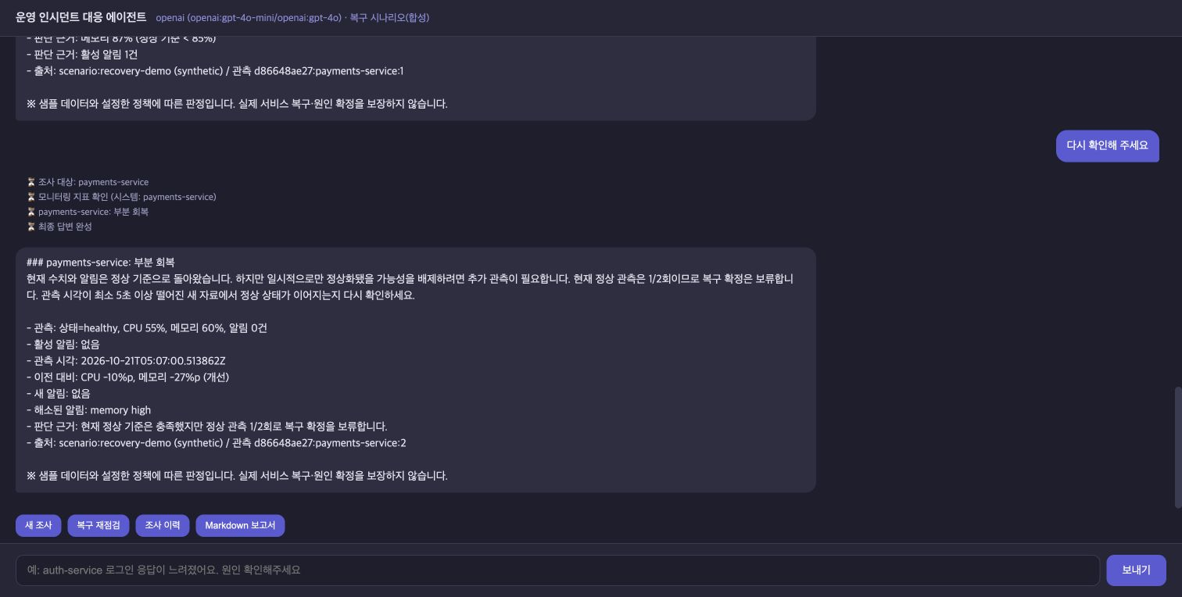
참고: 실제 API 모드의 정상 1회 보류 화면
CPU 55%·메모리 60%·알림 0건이어도 정상 관측 1/2회로 복구 확정을 보류합니다.
참고 2
Notes:
질문이 있을 때만 설명합니다.
출처: results/api-2026-10-21/app-normal-once.jpg. 실제 Chrome 앱 화면. 상단 openai:gpt-4o-mini/openai:gpt-4o 표시. 정상 1회는 부분 회복으로 보류하고 다음 정상 관측에서 복구 확인했습니다. 자동 검사와 별도로 수행한 수동 브라우저 흐름입니다.

